Slide 1
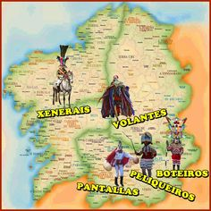
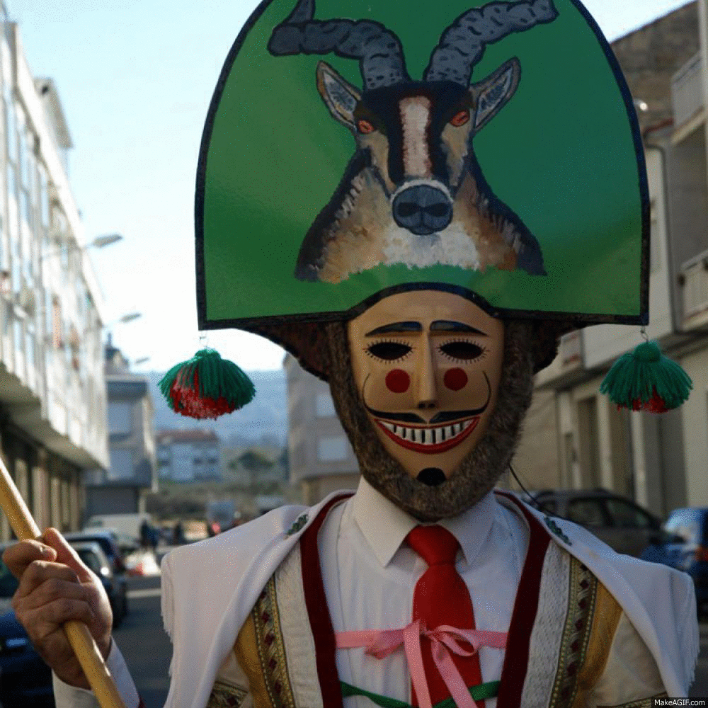
O entroido en Galicia

Slide 2
O entroido
O entroido é unha das festas máis antigas que se celebra en toda Europa. A súa orixe está nas celebracións das tarefas agrarias e a chegada da primavera.
En Galicia ten moita tradición e moitos nomes: Entroido, Antroido, Intruido, Entruido, Entrudo e Entroiro. Todos teñen a súa orixe no termo latino introitus, que significa entrada e que sinala a entrada nunha nova estación, a primavera.

Slide 3
Vídeo O entroido
https://youtu.be/3CNaGRdfUQ0

Slide 4

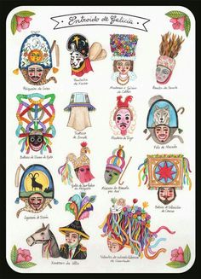
TRAXES TÍPICOS EN GALICIA

Slide 5
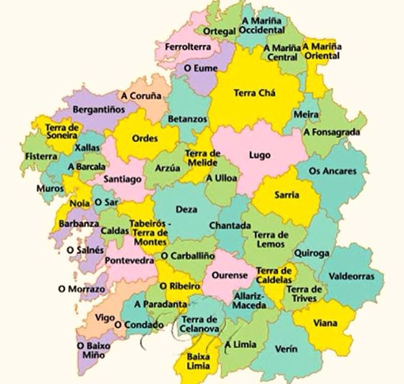
CREA O TEU MAPA DE ENTROIDO
Peliqueiro- Laza
Pantalla- Xinzo de Limia
Boleiro- Viana do Bolo
Cigarrón- Verín
Xenerais- Ulloa
Volantes de Entroido- Chantada

Slide 6
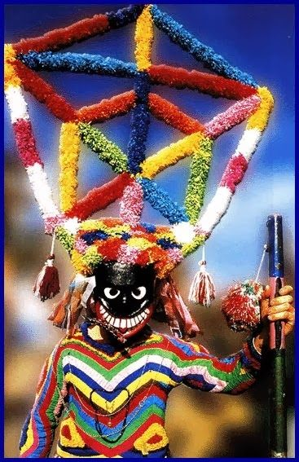
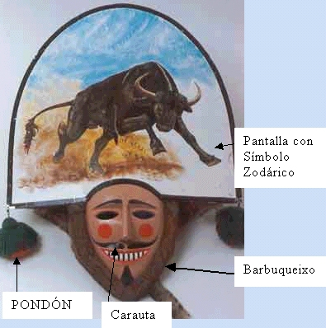
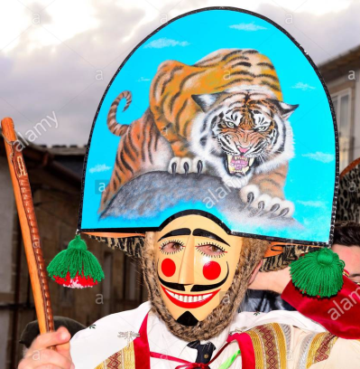
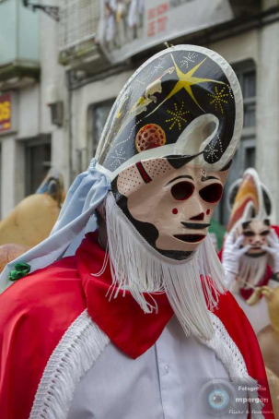
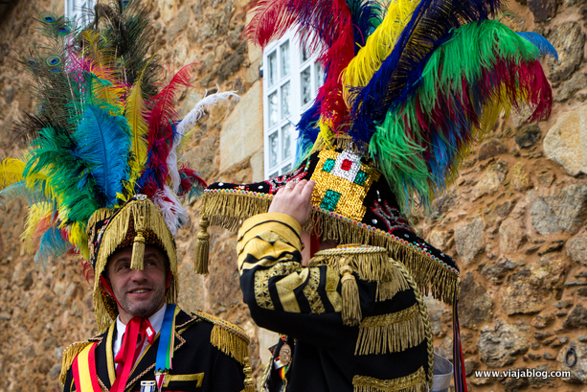
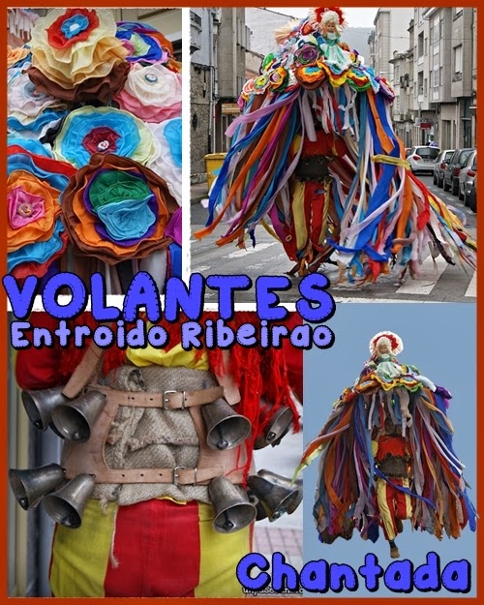
1. Fai un debuxo pequeño dos seguintes personaxes:
Peliqueiro
Pantalla
Boteiro
Cigarrón
Volantes de entroido
Xenerais

Slide 7
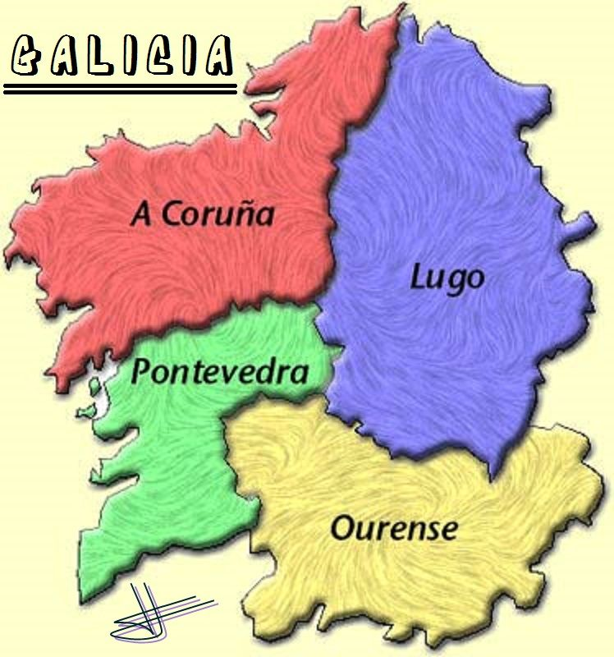
MAPA GALICIA ENTROIDO
2. Cubre o mapa de Galicia con plastilina. Cada provincia dunha cor diferente.
3. Sitúa a cada personaxe no seu lugar correspondente.

Slide 8
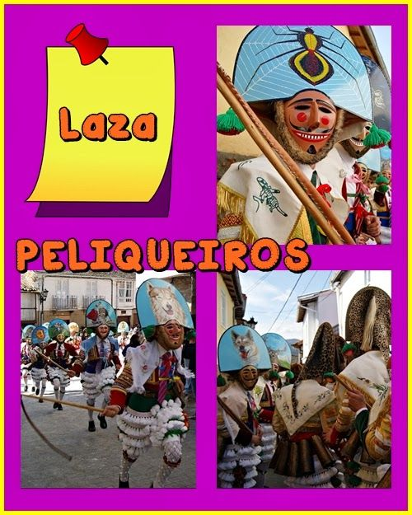

Slide 9
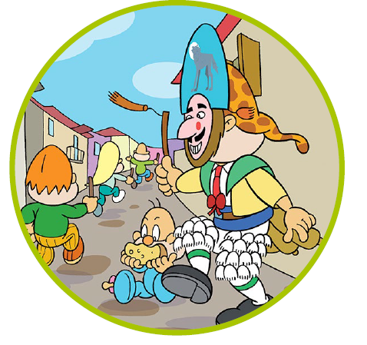
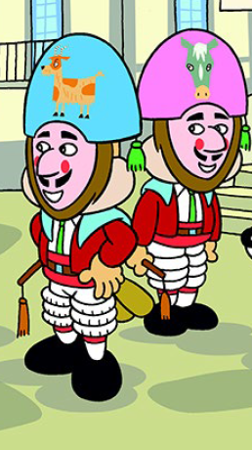
LAZA
Comeza co venres de Folión: Os folións son comparsas que, para espantar os malos espíritos, percorren as rúas durante a noite tocando diversos obxectos.
O Domingo de Entroido os peliqueiros reúnense nun acto chamado “A estrea do peliqueiro” e invitan a bica.
O Luns de Entroido celebran diversos ritos como A Farrapada, unha batalla campal na que se usan trapos untados en barro; A Xitanada, unha divertida procesión en burro, ou A baixada da Morena, unha especie de sátiro con cabeza de vaca que persegue á xente mentres a súa comitiva lanza sobre a multitude unha chuvia de fariña e formigas vivas.

Slide 10
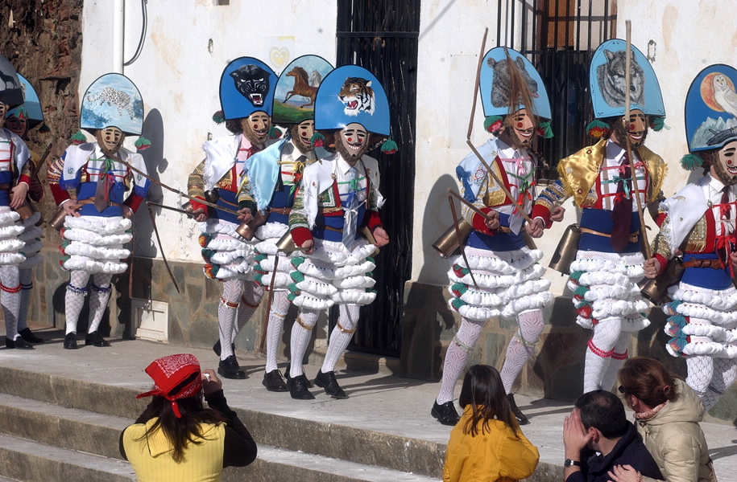
LAZA (OURENSE)
Os peliqueiros son personaxes “animalizados”: non falan, levan chocas de ferro coma os animais e levántanlle e zorregan á xente que non os respecta ou se interpón no seu camiño. O traxe, similar ao dos cigarróns, está composto por chaqueta con galóns, pantalón
curto con encaixe, medias cinguidas, camisa branca, gravata vermella e zapatos negros. Levan un cinto, de onde colgan as chocas, e coa zamarra ou látego que usan sobre os que ousan saír á rúa sen disfrace. A máscara adoita ser de bidueiro, leva pintado un animal e cosida por detrás unha pelica de animal, de aí o seu nome.
PELIQUEIROS

Slide 11
Vídeos
Desfile peliqueiros: https://www.farodevigo.es/videos/galicia/carnaval/2019/03/03/peliqueiros-animan-entroido-laza-14827412.html

Slide 12
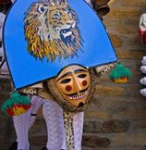
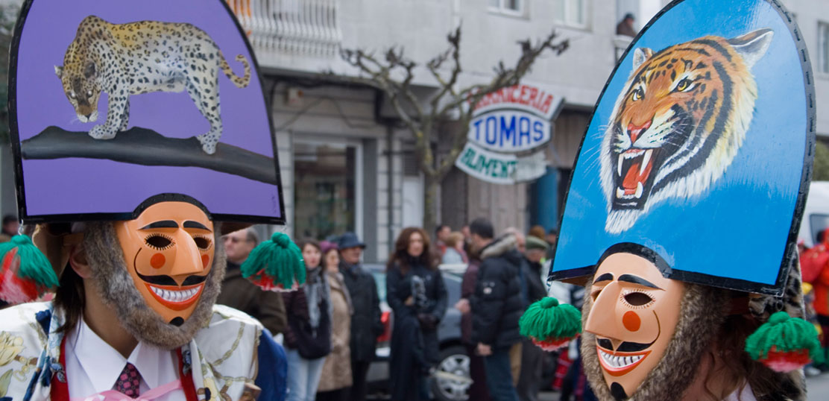
ACTIVIDADE: PELIQUEIROS
Crea o teu gorro de peliqueiro

